Slide 1
CHÀO MỪNG CÁC EM
ĐẾN VỚI BÀI HỌC HÔM NAY!

Slide 2
KHỞI ĐỘNG
Xem video
Liệt kê các dạng năng lượng tái tạo được đề cập đến trong video, cho biết ưu/nhược điểm của năng lượng tái tạo.
Video

Slide 3
BÀI 14:
NĂNG LƯỢNG TÁI TẠO

Slide 4
NỘI DUNG BÀI HỌC
I
Năng lượng tái tạo
Sử dụng hiệu quả năng lượng và bảo vệ môi trường
II
III
Bài tập vận dụng

Slide 5
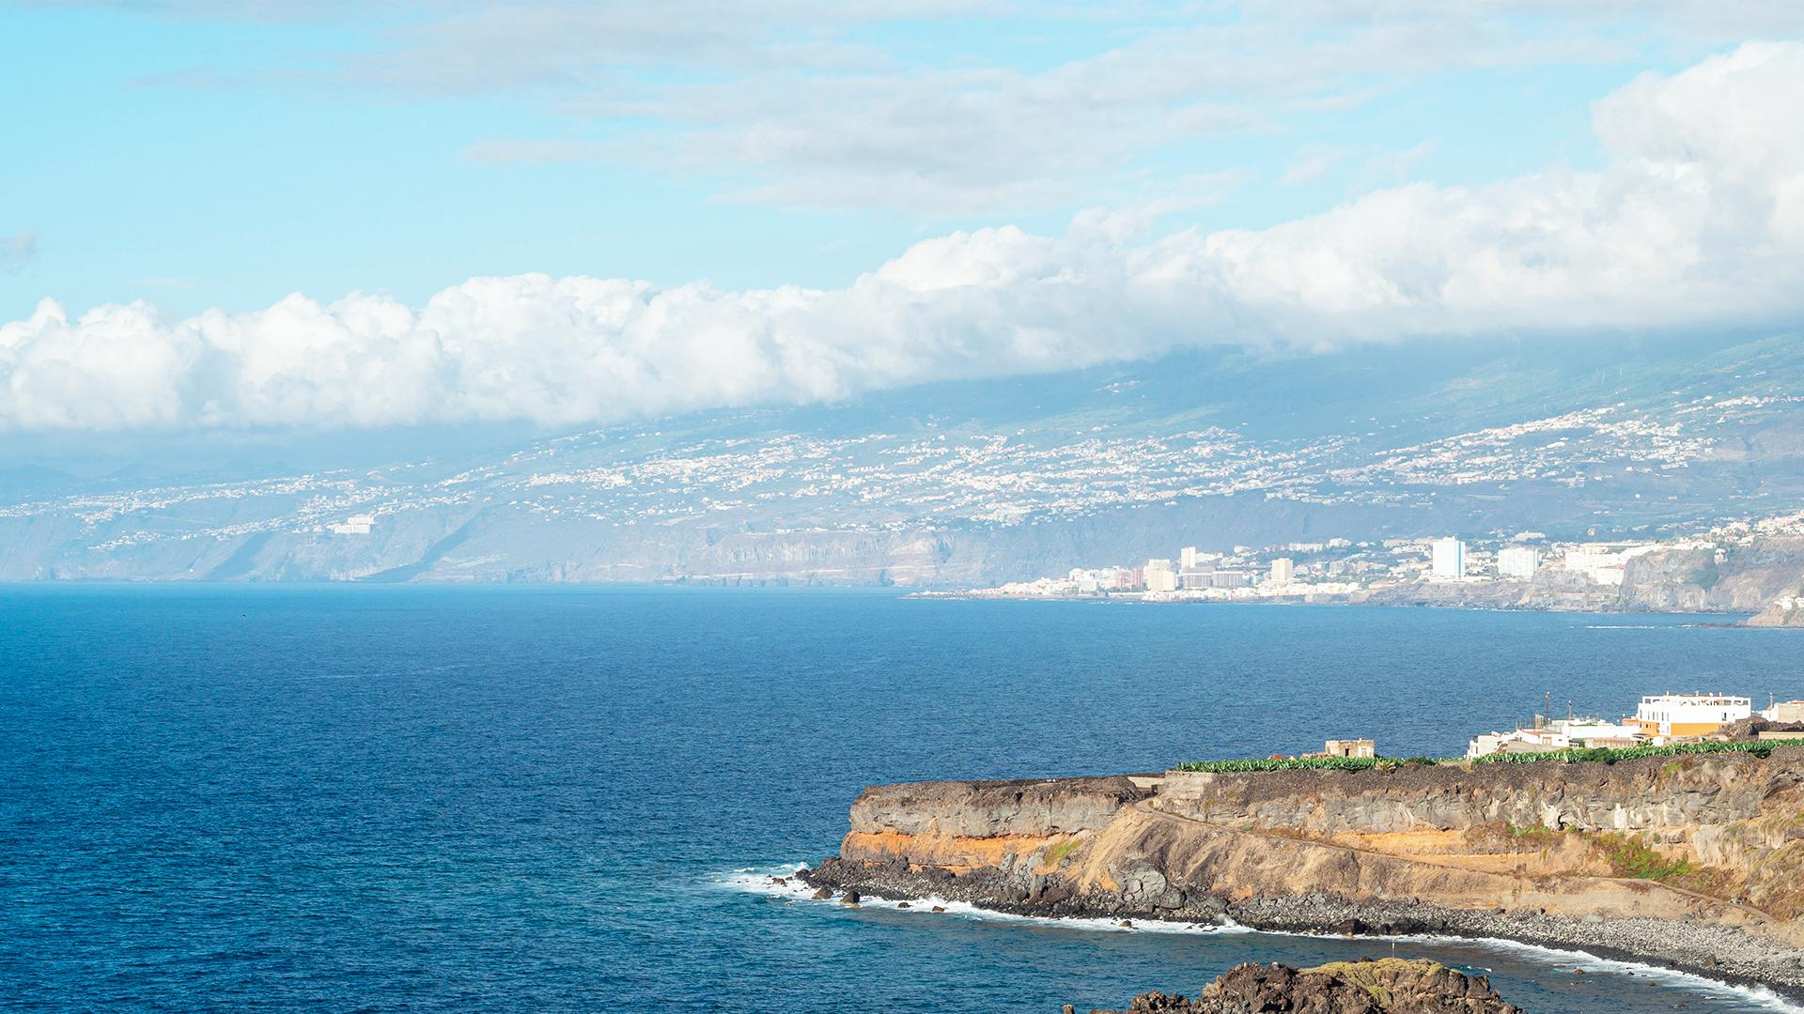
NĂNG LƯỢNG TÁI TẠO

Slide 6
Phiếu học tập
1. Năng lượng tái tạo là gì?
2. Kể tên các dạng năng lượng tái tạo:
3. Hoàn thành thông tin trong bảng: (2)
Năng lượng | Nguồn gốc- Đặc điểm chung | Một số ứng dụng | Ưu điểm- Nhược điểm
1. Năng lượng mặt trời
2. Năng lượng từ gió
3. Năng lượng từ sóng biển
4. Năng lượng từ dòng sông

Slide 7
I. NĂNG LƯỢNG TÁI TẠO
+ Năng lượng tái tạo là năng lượng đến từ các nguồn năng lượng có sẵn trong thiên nhiên, liên tục được bổ sung thông qua các quá trình tự nhiên.
+ Các dạng năng lượng tái tạo: Năng lượng Mặt Trời, năng lượng từ gió, năng lượng từ thuỷ triều, năng lượng từ sóng …

Slide 8
Năng lượng | Nguồn gốc- Đặc điểm chung | Một số ứng dụng | Ưu điểm- Nhược điểm
1. Năng lượng mặt trời | Mặt Trời cung cấp năng lượng ánh sáng và năng lượng nhiệt cho nhiêu hoạt động cua con người và sinh vật trên Trái Đất. | • Pin quang điện • Các thiết bị thu năng lượng mặt trời và chuyển hoá trực tiếp thành năng lượng nhiệt trong các hệ thống sưởi. làm nóng nước hoặc dùng để chạy máy phát điện | Ưu điểm: Năng lượng Mặt trời là nguồn năng lượng dồi dào. khi sử dụng không phát thải khí độc hại.

Slide 9
Năng lượng | Nguồn gốc- Đặc điểm chung | Một số ứng dụng | Ưu điểm- Nhược điểm
1. Năng lượng mặt trời |  |  | Nhược điểm: + phụ thuộc nhiều vào điều kiện thời tiết, khí hậu. vị trí địa lí. + chi phi thiết bị, lắp đặt còn cao và hoạt động của các thiết bị này không ổn định. + Sau khi hết thời gian sử dụng có thể tạo ra lượng rác thài kim.

Slide 10
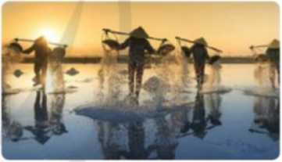
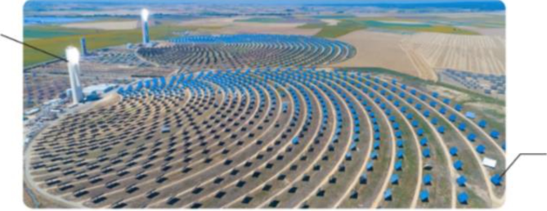
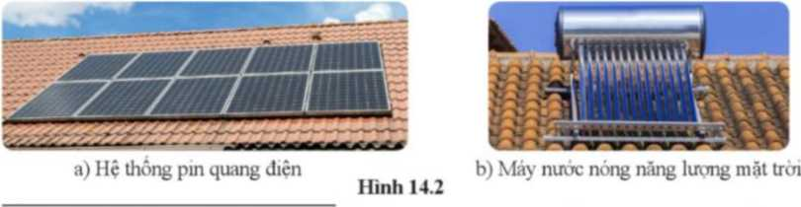
Tháp nhiệt
Gương phản xạ
Hình 14.1. Người dân làm muối ở làng Phương Cựu, tỉnh Ninh Thuận

Slide 11
?.Nêu một số hoạt động sử dụng năng lượng mặt trời của em trong cuộc sống hàng ngày
Khu vực này có lượng ánh sáng mặt trời nhiều hơn so với các khu vực khác, tạo
điều kiện thuận lợi cho việc sử dụng năng lượng mặt trời.
Phía Nam và miền Trung - Tây Nguyên thường có điều kiện thời tiết ổn định, ít bị tác động của mùa đông, đất đai rộng.
Từ đó, có nhiều điều kiện thời tiết thuận lợi làm cho các khu vực này trở thành lựa chọn phổ biến cho việc xây dựng các dự án điện mặt trời tại Việt Nam.
? Vì sao ở nước ta, các dự án điện mặt Trời lớn thường được xây dựng ở các tỉnh thành phía Nam và miền Trung- Tây Nguyên?

Slide 12
Năng lượng | Nguồn gốc- Đặc điểm chung | Một số ứng dụng | Ưu điểm- Nhược điểm
2. Năng lượng từ gió | Năng lượng từ gió là động năng của các dòng không khí đối lưu trong bầu khí quyển. | Từ xưa. người ta đã biết tận dụng năng lượng từ gió để đẩy thuyền buồm, làm quay cối xay gió,... Ngày nay tạo các máy phát điện gió | Ưu điểm: + Năng lượng từ gió là nguồn năng lượng dồi dào. + Khai thác năng lượng từ gió không phát thải khí nhà kính và các chât ô nhiễm môi trường. Nhược điểm: + Sản lượng điện từ gió không ổn định + chi phí đầu tư lớn + khi hoạt động gây ra tiếng ồn

Slide 13
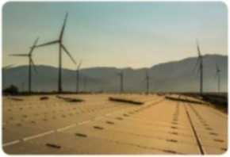
Hình 14.4. Tổ hợp điện gió và điện Mặt Trời
Tại Ninh Thuận

Slide 14
? 4. Tại sao nói năng lượng từ gió là năng lượng tái tạo và gió có nguồn gốc từ Mặt Trời?
Năng lượng gió là năng lượng tái tạo là vì gió là sự chuyển động của không khí từ khu vực có áp suất cao đến khu vực có áp suất thấp. Trên thực tế, gió tồn tại là do mặt trời làm nóng bề mặt Trái Đất một cách không đều. Khi không khí nóng di chuyển lên,không khí mát hơn di chuyển vào để lấp đầy khoảng trống
Thiết kế và chế tạo mô hình máy phát điện gió dựa vào hiện tượng cảm ứng điện từ.

Slide 15
Năng lượng | Nguồn gốc- Đặc điểm chung | Một số ứng dụng | Ưu điểm- Nhược điểm
3. Năng lượng từ sóng biển | Sóng biển thường được tạo ra do tác dụng của gió nhưng đôi khi cũng do các hoạt động địa chấn hoặc thuỷ triều. | Sử dụng sự chuyển động lên xuống của sóng để làm quay tuabin các máy phát điện | -Ưu điểm: Năng lượng từ sóng biển rất dồi dào - Nhược điểm: +Do trải rộng nên chưa có phương pháp khai thác hiệu quả. + Ảnh hưởng đến sự sổng của các loài sinh vật biển.

Slide 16
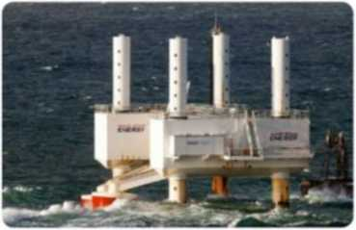
Hệ thống chuyển đổi năng lượng từ sóng biển thành năng lượng điện được nắp đặt tại Đan mạch

Slide 17
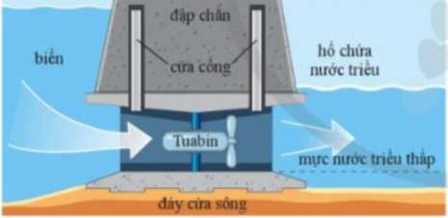
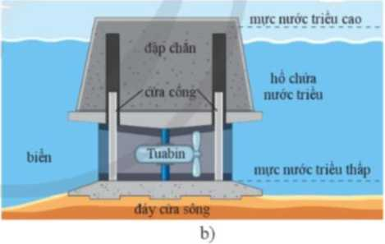
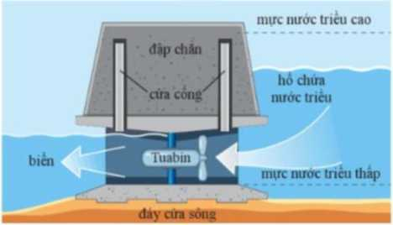
Dựa vào hình 14.6 mô tả sơ lược nguyên tắc khai thác năng lượng thủy triều
Hình 14.6: Nguyên tắc khai thác năng lượng từ thuỷ triều là sử dụng sự chênh lệch độ cao giữa mực nước triều cao và mực nước triều thấp. Các nhà khoa học đặt các tuabin vào dòng chảy thuỷ triều. Khi nước triều lên cao, áp suất nước đẩy cánh quạt của tuabin, tạo năng lượng động cơ quay. Khi nước triều rút đi, tuabin tiếp tục tạo ra năng lượng khiến máy phát điện hoạt động.

Slide 18
Năng lượng | Nguồn gốc- Đặc điểm chung | Một số ứng dụng | Ưu điểm- Nhược điểm
4. Năng lượng từ dòng sông | Nhờ vòng tuần hoàn của nước đã tạo ra những dòng sông, suối vá thác nước. | Ứng dụng trong sản xuất nông nghiệp, giao thông đường thuỷ. xây dựng các nhà máy thuỷ điện | - Ưu điểm chính của thúy điện là không phát thải khí nhà kính và các chất gây ô nhiễm môi trường, góp phần phòng chống lũ và điều hoà nguồn nước tưới tiêu cho sản xuất nông nghiệp vùng hạ lưu -Nhược điểm: + Làm mất rừng và diện tích đất canh tác + Làm thay đổi chế độ thủy văn, ảnh hưởng đến hệ sinh thái.

Slide 19
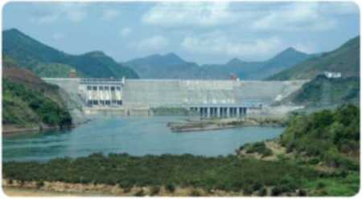
Hình 14.7. Nhà máy thuỳ điện Sơn La

Slide 20
II. SỬ DỤNG HIỆU QUẢ NĂNG LƯỢNG VÀ BẢO VỆ MÔI TRƯỜNG

Slide 21
Đọc thông tin sgk- trả lời
Vì sao cần phải sử dụng hiệu quả năng lượng và bảo vệ môi trường?

Slide 22
II. SỬ DỤNG HIỆU QUẢ NĂNG LƯỢNG VÀ BẢO VỆ MÔI TRƯỜNG
1.Mục đích:
- Do nhu cầu sử dụng năng lượng của con người ngày càng lớn.
- Việc sử dụng năng lượng hiệu quả giúp giảm thiểu sự tiêu thụ năng lượng và khí thải, giảm thiểu tác động đến môi trường.

Slide 23
? Nêu một số biện pháp sử dụng hiệu quả năng lượng.

Slide 24
2. Một số biện pháp sử dụng hiệu quả năng lượng:
- Tận dụng gió và ánh sáng tự nhiên.
- Tắt các thiết bị điện khi không sử dụng.
- Giảm bớt tiêu thụ năng lượng điện trong giờ cao điểm.
- Lựa chọn các thiết bị có hiệu suất hoạt động cao.
- Sử dụng hiệu quả nhiên liệu bằng cách làm cho nhiên liệu được đốt cháy hoàn toàn.

Slide 25
? Nêu một số biện pháp bảo vệ môi trường.

Slide 26
3. Một số biện pháp bảo vệ môi trường:
- Hạn chế sử dụng thuốc bảo vệ thực vật, các loại hoá chất, các sản phẩm từ nhựa dùng một lần, giảm thiểu rác thải nhựa trong sinh hoạt hằng ngày.
- Phân loại rác thải, phục vụ cho việc xử lí rác thải và tái chế đạt hiệu quả cao nhất.
- Sử dụng tiết kiệm năng lượng, hạn chế các phương tiện giao thông cá nhân, tăng cường sử dụng nguồn năng lượng sạch và thân thiện với môi trường.

Slide 27
Thảo luận
Đề xuất biện pháp sử dụng hiệu quả năng lượng và bảo vệ môi trường tại gia đình, nhà trường và địa phương em đang sống.

Slide 28
LUYỆN TẬP

Slide 29
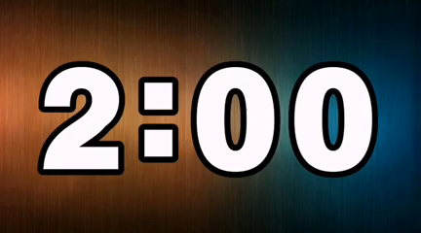
TRÒ CHƠI AI TRẢ LỜI NHANH NHẤT?
Câu 1: Những nguồn năng lượng nào sau đây là năng lượng tái tạo, năng lượng không tái tạo: Than, xăng, Mặt Trời, khí tự nhiên, gió.
Câu 2: Các nhà khoa học dự đoán rằng đến năm 2100 sẽ không còn dầu và than trên Trái Đất. Cuộc sống của chúng ta sẽ thay đổi ra sao khi nguồn nhiên liệu này cạn kiệt?

Slide 30




Câu 1: Năng lượng nào sau đây là năng lượng tái tạo?
A. sinh khối. B. xăng.
C. khí tự nhiên. D. than đá.
Câu 2. Chọn phát biểu đúng về năng lượng Mặt Trời:
A. Năng lượng không có sẵn.
B. Giá thành và chi phí lắp đặt cao.
C. Vẫn còn rác thải là các pin Mặt Trời.
D. Cả B và C đều dung.

Slide 31



Câu 3: Nguồn năng lượng tái tạo là:
A. Nguồn năng lượng không có sẵn trong tự nhiên.
B. Nguồn năng lượng có sẵn trong tự nhiên.
C. Nguồn năng lượng sẽ cạn kiệt trong tương lai gần .
D. Cả A và C đều đúng.
Câu 4: Nguồn năng lượng trong tự nhiên gồm:
A. Nguồn năng lượng hữu ích.
B. Nguồn năng lượng tái tạo.
C. Nguồn năng lượng tái tạo và không tái tạo.
D. Nguồn năng lượng hữu ích và hao phí.

Slide 32



Câu 5: Năng lượng nào sau đây là năng lượng không tái tạo?
A) Sinh khối. B) Khí tự nhiên.
C) Địa nhiệt. D) Nước.
Câu 6: Dạng năng lượng nào không phải là năng lượng tái tạo?
Năng lượng thủy triều.
B) Năng lượng gió.
C) Năng lượng Mặt Trời.
D) Năng lượng khí đốt.

Slide 33
Hướng dẫn về nhà

Slide 34
TỰ LÀM MÔ HÌNH TUABIN HOẠT ĐỘNG BẰNG NGUỒN NĂNG LƯỢNG TÁI TẠO
1. Mỗi nhóm chuẩn bị (4 nhóm):
Làm một chong chóng cắt ra từ vỏ lon nước ngọt.
Một que cứng gắn trên một giá cố định để làm trục quay.
Một nút áo cột vào đầu sợi dây dài 1m quấn quanh trục.
2. Tiến hành
Đặt các cánh quạt của chong chóng bên dưới vòi nước.
Mở vòi nước, sức nước chảy mạnh làm chong chóng quay và tọa ra lực nâng vật lên cao.
3. Thảo luận
Có sự chuyển hóa năng lượng gì xảy ra?
Nghĩ cách cải tiếnlàm cho chong chóng quay nhanh hơn và liên tục.

Slide 35

TRẠM HỌC TẬP
Trạm 1: Tìm hiểu về năng lượng Mặt Trời.
Trạm 2: Tìm hiểu về năng lượng từ gió.
Trạm 4: Tìm hiểu về năng lượng từ dòng sông.
Trạm 3: Tìm hiểu về năng lượng từ sóng biển.

Slide 36
Hoạt động nhóm
Đọc thông tin SGK, hoàn thành phiếu học tập:

Slide 37
Báo cáo kết quả học tập
của nhóm

Slide 38


Phiếu đánh giá thảo luận nhóm
Tiêu chí | Mức độ 1 (6 điểm) | Mức độ 2 (8 điểm) | Mức độ 3 (10 điểm)
1. Thái độ tham gia | Tham gia thảo luận chưa tốt | Tham gia thảo luận ít | Tích cực thảo luận
2. Chất lượng các ý kiến đóng góp | Chưa đầy đủ nội dung | Nội dung đầy đủ chính xác | Nội dung đầy đủ chính xác, có sự sáng tạo
3. Khả năng chủ động dẫn dắt cuộc thảo luận | Không chủ động nêu ý kiến | Chỉ nêu ý kiến khi được hỏi | Chủ động dẫn dắt cuộc thảo luận
4. Kĩ năng thảo luận | Chưa có sự phân tích, đánh giá | Phân tích đánh giá đôi khi chưa tốt | Phân tích đánh giá tốt

